Slide 1

MorphoSys: Automatic Physical Design Metamorphosis
for Distributed Database Systems
计算机科学与技术学院 2021级 电子信息10班
徐勖

Slide 2
目 录/Contents
01
引入
02
架构
03
评估
04
总结

Slide 3

引入
分布式数据库Distributed Database
Writers
Readers
Data Site 1
Data Site 2
Partitioning
Replication
A B
C D
a b
c d
Master
Replica
Notes:
想象一下你需要去建立一个分布式数据库，如何去设置分布式物理结构？这里有两种那个比较流行的方式：数据分片partitioning和数据复制。
下面通过ppt举例说明：（用英文字母大小写区分主副本和从副本）
在数据复制中，主副本Master或Primary copy在数据站点1，从副本secondary copy在数据站点2，Write在Master所在站点执行，Reader在Replica所在站点执行。Replication允许在多个副本上执行事务。但这种架构有一种问题：当有很多写操作在一个站点上执行造成站点负载过重，就会造成瓶颈问题

Slide 4
引入
分布式数据库Distributed Database
Data Site 1
Data Site 2
A B
C D
Notes:
在数据分区中，不同站点都有可执行写操作的primary copy，在这个例子中，需要对AB数据执行操作就到站点1，需要对CD执行操作就到站点2。Partitioning将分片的数据分散到多个站点上，这样事务就可以在不同的站点上执行，从而将更新和读取负载分散到分布式系统中的多个站点上，这样可解决瓶颈问题

Slide 5
引入
分布式数据库Distributed Database
W[A,C]
Data Site 1
Data Site 2
A B
C D
Notes:
但是，假设事务需要对不同站点上的数据项进行更新，在这种情况下，需要在其执行的站点之间进行昂贵的同步和协调，且造成了性能降低
动态数据复制可以明智地使用内存存储，通过决定有选择地复制什么和在哪里，而不是(完全)复制所有数据。除了在数据复制和分区中出现的事务协调和一致性问题之外，还需要避免工作负载不平衡导致的热点问题

Slide 6
MorphoSys
引入
它可以自动决定如何划分数据，复制什么数据，以及将这些分区和复制的数据放在哪里。MorphoSys从工作负载本地特性中了解分区应该是什么，以及应该将主分区和副本分区放在哪里。这种动态使系统不必预先知道工作负载访问模式，允许MorphoSys动态地改变或改变分布式物理设计。
此外，为了避免昂贵的多站点事务协调，MorphoSys动态地改变其物理设计，以共同定位共同访问的数据，并保证单站点事务执行。值得注意的是，一旦MorphoSys开始执行，就不需要管理员干预。
与之前的方法不同，MorphoSys不断地迭代地调整其物理设计，同时调整复制和分区方案以满足工作负载。MorphoSys使用基于工作负载观察的学习成本模型来决定如何以及何时改变其物理设计
Notes:
MorphoSys
是一个分布式数据库系统，它可以自动决定如何划分数据，复制什么，以及将这些分区和复制的数据放在哪里。
MorphoSys动态地改变其物理设计，以共同定位共同访问的数据，并保证单站点事务执行。
MorphoSys不断地迭代地调整其物理设计，同时调整复制和分区方案以满足工作负载。
MorphoSys使用基于工作负载观察的学习成本模型来决定如何以及何时改变其物理设计

Slide 7
架构
Distributed Database Physical Design
每个数据项
哪里是它主副本数据站点？
哪些节点需要复制数据项存储数据项的次要副本？
如何与其他数据项组合（数据分区）？
Notes:
这篇论文定义Distributed Database Physical Design分布式数据库物理设计是接下来几个问题的答案：对于每个数据项，哪里是它的主节点？哪些节点需要复制数据项存储数据项的secondary copy？这些数据项副本如何与其他数据项组成数据分片？

Slide 8
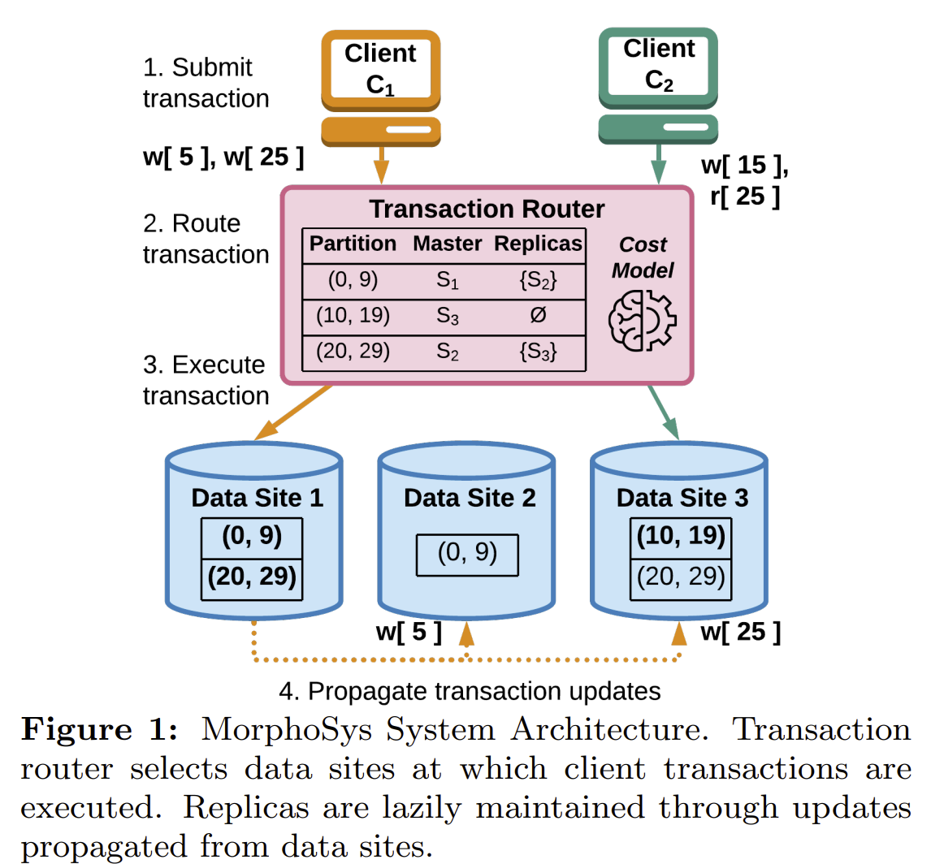
架构
引擎存储是行存结构，按照row-id进行按range分片，每条数据（行）属于一个partition，每个data site拥有一个或多个partition。每个partition是一个主从的集群，写主节点，然后异步复制给从节点，从节点数目可以不固定，可以为任意数目。客户端写入的时候，无需关注数据是位于哪个data site的哪个partition上面，这些都是由路由层（transaction router）决定的。
基本架构如右图所示。
Notes:
基本架构图如右图
其实这张图也说明了MorphoSys事务执行的概述：客户C1提交更新数据项5和25给事务路由器，路由器将事务转发给数据站点1，站点执行事务，MorphoSys懒惰传播事务更新存有数据项5和数据项25的数据站点2和站点3。MorphoSys在数据站点3并发执行客户C2的事务，更新分区（10,19）中数据项15的主副本，并读取（20,29）中数据项25的次要副本。
每个数据站点可以为任何主副本、次要副本和数据分区的组合，这种灵活性允许系统可根据实际情况改变系统的物理设计

Slide 9
架构
Physical Design Changes
一般依据：脱机工作负载常识
不适用？
物理设计需要根据实际工作负载进行调整改变
Notes:
所以MorphoSys是怎样决定使用某一种物理架构呢？一般情况下，是根据脱机工作负载知识决定的。但是一成不变的架构可能对一些场景不再适用。如果事务不满足条件，会根据实际工作负载调整

Slide 10
架构
MorphoSys
自动选择一种物理设计
自动调整这种物理设计
目的是为了提升数据库系统的工作性能
Notes:
这里再次强调一下MorphoSys所考虑到的东西
这个系统自动选择一种合适的物理设计
自动根据工作负载适应这种物理设计
目的是为了提升数据库系统的工作性能

Slide 11
架构
Dynamic Replication
R[A]
R[A]
分散负载
A B
d
a
C D
Data Site 1
Data Site 2
添加a的从副本
Notes:
接下来给一些MorphoSys中动态调整物理设计的例子
首先介绍动态复制
假设有很多事务想要读取分区A中的数据项副本，系统允许在不同站点上同时执行读事务，所以可以在运行中在数据站点2添加a的次要副本，这样就把读事务负载分散到多个节点上

Slide 12
架构
Dynamic Replication
W[A,C]
单站点执行
a
A
B
d
A
a
C D
Data Site 1
Remaster A
Data Site 2
Notes:
接下来介绍如何通过动态remaster来动态改变物理架构设计
考虑有一个更新分区A和C的事务，AC的主节点分散在1和2两个站点。如果动态改变A的主节点设置，将主副本设置从1更改为2，然后，这个事务就可以在站点2单站点执行，不需要进行多站点协调工作。

Slide 13
架构
Dynamic Replication
W[A₁]
W[A₂]
W[A]
W[A]
减少争用
a
A₁ A₂
a₁
a₂
B
d
A
C D
Data Site 1
Split Partition A
Data Site 2
Notes:
最后，来介绍动态更改partition粒度如何提高系统效率
假设有两个客户同时想要对分片A进行写操作，这样会造成争用，如果两个客户只是想更新A中子分区A1和A2的数据项，在逻辑上是没有冲突的。所以我们将A拆分成A1和A2，减少了争用，提高了系统性能

Slide 14
架构
MorphoSys Physical Design Change Operation
添加/删除分区的次要副本
重新设置分区的Master站点：Remaster
拆分/合并分区
Notes:
总的来说，MorphoSys通过以下几种操作来适应调整物理设计
动态添加或删除分区的次要副本
动态remaster分区
动态改变partition的粒度

Slide 15
架构
Challenges of Automatic Physical Design
如何有效地执行事务和设计更改
如何决定使用哪些物理操作，以及何时使用
Notes:
对于MorphoSys有两个需要去解决的关键点：
如何有效地执行事务和设计更改
如何决定使用哪些物理操作，以及何时使用
解决好这两个关键点，系统才能更好地支持动态更改系统物理设计

Slide 16
架构
有效执行
所有操作是在partition-level上执行的
分离分区的读集和写集
基于分区的多版本并发控制
Notes:
保证事务和设计更改有效执行有2个关键点
第一，所有操作是在partition-level上执行的：所以在不同partition上独立的操作是可以并发执行的
第二，分离分区的读集和写集去最小化冲突
提出了一种新的基于分区的多版本并发控制协议，保证会话一致性，解耦分区读写操作，在每个分区的基础上执行操作
事务或物理设计更改操作符对分区的任何更新都使用锁顺序来获取分区的锁
每次最多执行一个分区的写入器，从而防止不必要的事务中止。支持对不同分区的并发写入和设计更改
动态分区通过分割和合并操作符改善了分区内和跨分区的争用
读操作利用多版本控制来自由地执行，而不需要获取分区锁

Slide 17
架构
决定物理设计方案
学习成本模型
量化设计更改的影响
Learned Cost Model
Split
Partition A
争用
A
A₁ A₂
C D
C D
设计改变的成本
<
预期收益
Notes:
MorphoSys通过学习成本模型决定何时，用怎样的操作符去更改物理设计、
用一个之前举过的例子来说明
两个客户对分片A有争用，系统决定对A进行拆分来减少争用
MorphoSys量化改变带来的影响，也就是设计改变的成本，和执行改变后带来的预期收益
MorphoSys执行的改变操作均是预期收益大于改变成本的操作

Slide 18
评估
对比
Single-Master
Multi-Master
VoltDB
静态设计
DynaMast
Adaptive Replication（ADR）
Clay
动态设计
Notes:
论文将MorphoSys表现与3种静态设计数据库和3种动态设计数据库进行对比

Slide 19
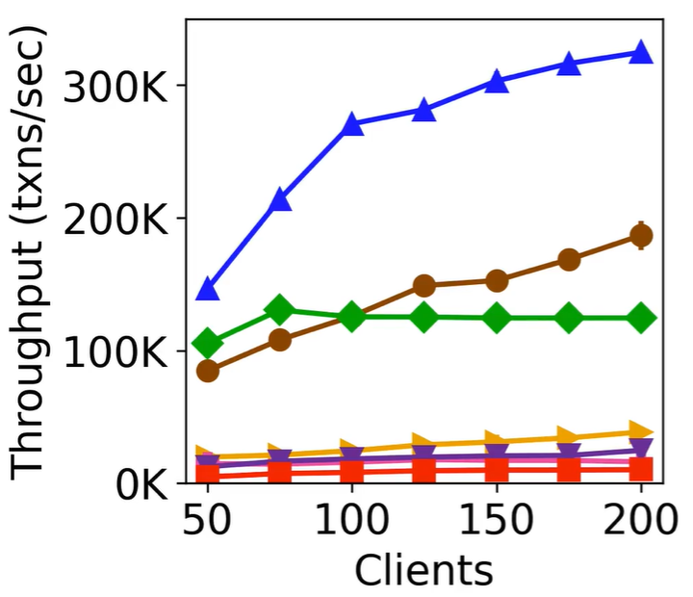
评估
Skewed YCSB — 吞吐量
MorphoSys
1.75倍
DynaMast
Single-Master
32倍
VoltDB
Notes:
评估MorphoSys在倾斜数据访问下的有效性，作者使用倾斜的YSCB工作负载测试系统吞吐量
MorphoSys明显提供了更好的性能
//因为它通过动态地将访问频繁和竞争激烈的数据项重新分区到更小的分区来消除争用并平衡负载
为了更好地理解MorphoSys是如何工作的，进一步评测了物理设计

Slide 20
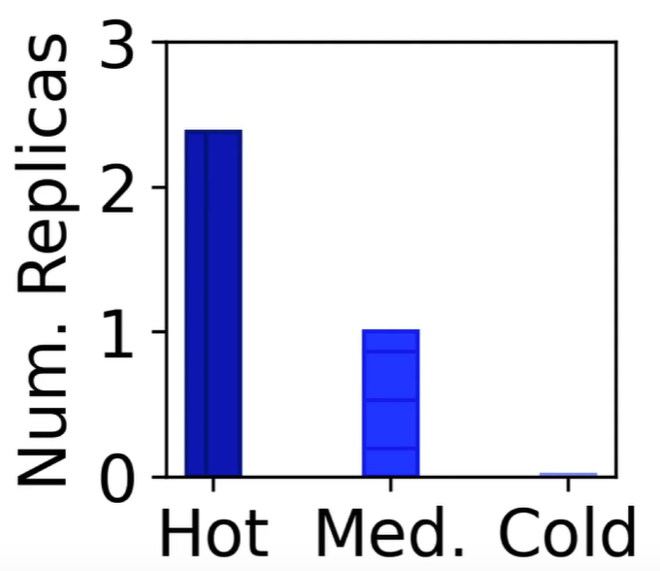
评估
副本的数量
Notes:
MorphoSys经常多次复制hot partition去分散读请求
但是不复制Cold partitiion去节省内存空间
因此，MorphoSys动态决定副本数量来提高工作性能

Slide 21
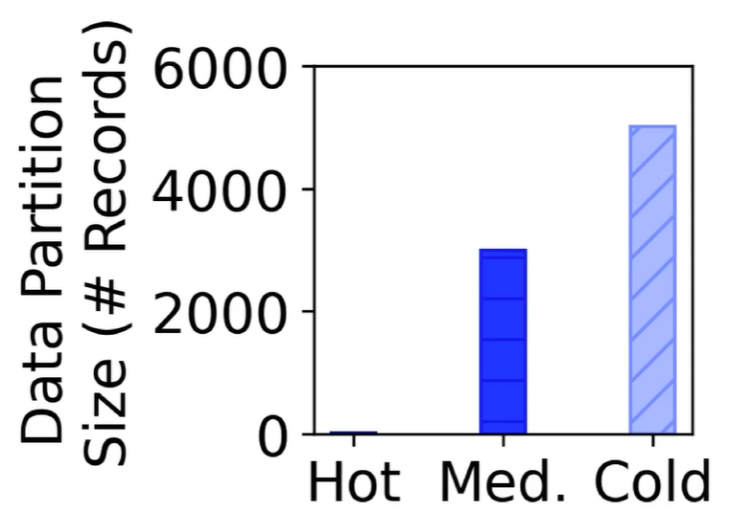
评估
副本的大小
Notes:
MorphoSys将Hot partition也就是访问频繁和竞争激烈的数据分区重新动态拆分到更小的分区减少争用
将Cold partition合并为大分区
综上，MorphoSys可以有效地选择物理设计

Slide 22
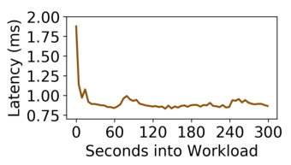
评估
调整能力
60%
Notes:
MorphoSys可以根据工作负载的变化及时调整物理设计
在实验最初的60s内，MorphoSys可降低60%的事务延迟
随着负载改变，MorphoSys快速调整物理结构使延迟不再有较大幅度改变

Slide 23
更多细节
并发控制的公式化
生成设计改变计划
学习成本函数
工作负载模型
更多的实验
Notes:
描述可并发控制算法的公式，它在副本维护中起到的作用，以及它是如何与物理设计改变操作符执行交互
论文也描述了MorphoSys如何生成设计改变的计划：是使用学习成本函数和构造工作负载模型
最后论文还包含了一些其他的实验

Slide 24
总结
MorphoSys是一个可以根据工作负载动态选择和改变其物理设计的分布式数据库系统
使用Partition Level的操作高效执行事务
基于工作负载学习到的Cost Model进行综合决策，决定存储分区如何放置
Notes:
总的来说
MorphoSys是一个可以根据工作负载动态选择和改变其物理设计的分布式数据库系统
使用Partition Level的操作高效执行事务
MorphoSys基于工作负载学习到的Cost Model进行综合决策，决定存储分区如何放置

Slide 25
谢谢大家

